Slide 1


UNIVERSIDAD AUTÓNOMA DEL ESTADO DE MÉXICO
FACULTAD DE ARQUITECTURA Y DISEÑO
Licenciatura: ADMINISTRACIÓN Y PROMOCIÓN DE LA OBRA URBANA
Material didáctico
Docente: Dra. en A. Guadalupe González García
ggonzalezga@uaemex.mx
Septiembre 2015
Notes:
PORTADA 2

Slide 2


UNIDAD DE APRENDIZAJE
Finanzas
Licenciatura: ADMINISTRACIÓN Y PROMOCIÓN DE LA OBRA URBANA
TEMA: Unidad de competencia I
LA ADMINISTRACIÓN FINANCIERA EN LA ORGANIZACIÓN
(Sólo visión proyectable)
Notes:
INTERIORES

Slide 3

ÍNDICE
Número de diapositiva
Mapa curricular
Programa de estudios por competencias
Estructura capitular
Propósito general
Guión explicativo
Sugerencias y momento de uso
Introducción al tema
Antecedentes y concepto de finanzas
Evolución
Áreas
Responsabilidades del administrador financiero
Financial statements
Fuentes de Consulta
1
2
3
4
5
6
7
10
15
17
18
26
32

Slide 4
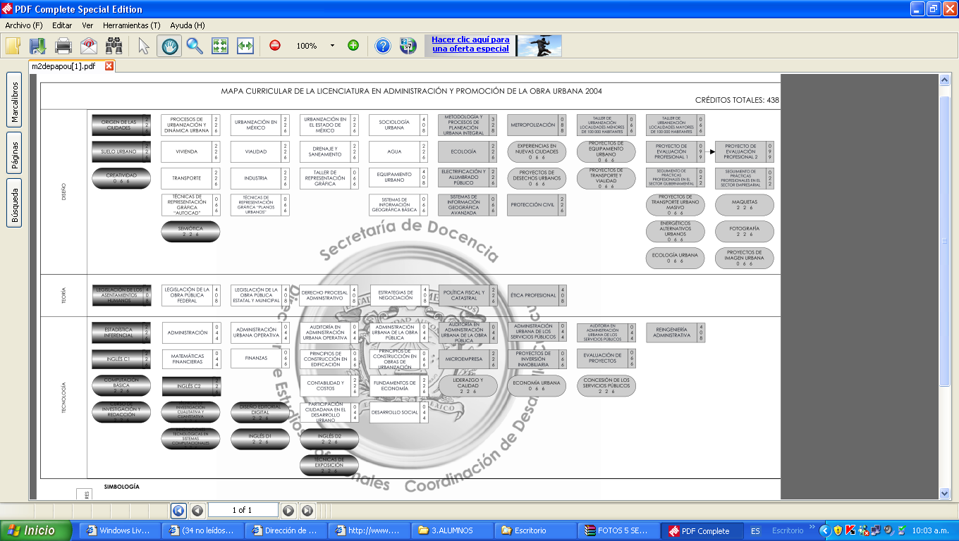
UNIDAD DE APRENDIZAJE

Slide 5
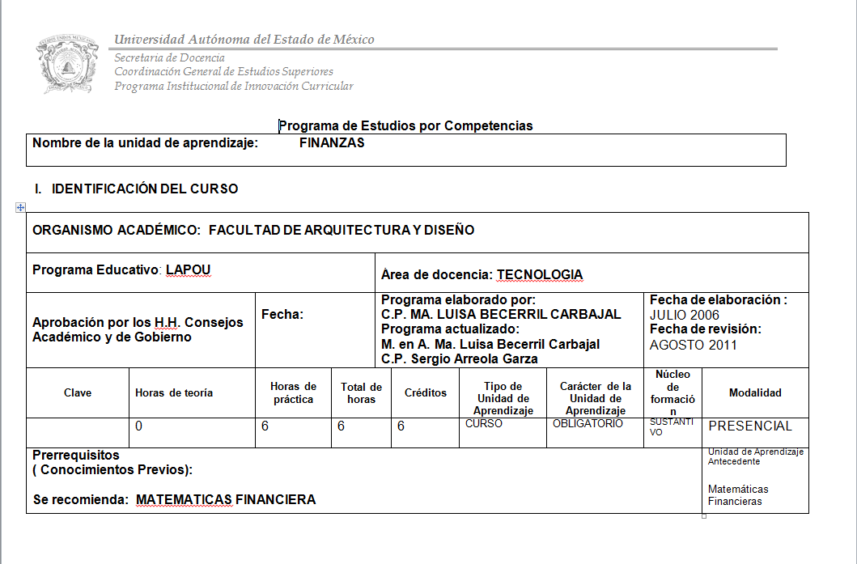

Slide 6
ESTRUCTURA CAPITULAR
I LA ADMINISTRACIÓN FINANCIERA EN LA ORGANIZACIÓN.
II. ANÁLISIS E INTERPRETACIÓN DE LOS ESTADOS FINANCIEROS
III. PLANEACIÓN FINANCIERA
IV. FUNDAMENTOS DE LA ADMINISTRACIÓN FINANCIERA DEL CAPITAL DE TRABAJO
  ADMINISTRACIÓN FINANCIERA DE LA TESORERÍA
  ADMINISTRACIÓN FINANCIERA DE CUENTAS POR COBRAR
  ADMINISTRACIÓN FINANCIERA DE INVENTARIOS
V. LA EVALUACIÓN FINANCIERA DE LA ORGANIZACIÓN

Slide 7
PROPÓSITO GENERAL
Comprender con un enfoque didáctico al área financiera, desarrollando las habilidades para el análisis, como una herramienta para la optimización de los recursos financieros con los que cuentan las organizaciones.
(programa de estudios por competencia, actualización 2011)

Slide 8
GUION EXPLICATIVO
La intención del presente material radica en que el alumno sea capaz de comprender la importancia de la Administración Financiera en en moderno entorno de las organizaciones. Con la práctica de estos temas, será capaz de tomar decisiones orientadas a la permanencia y crecimiento de las mismas. Se recomienda su empleo para coadyuvar al logro de los objetivos y el propósito general de la Unidad de Aprendizaje.
También cuenta con algunos contenidos en inglés siguiendo las recomendaciones institucionales orientadas a la internacionalización.

Slide 9
SUGERENCIAS Y MOMENTO DE USO
Se recomienda utilizar esta presentación junto con dinámicas de prácticas financieras y en apoyo a otras Unidades de Aprendizaje del mismo periodo escolar que previamente seleccionó el estudiante.
Los aspectos de la información financiera siempre estarán presentes en el quehacer del APOU, que por su perfil académico debe ser capaz de concebir la realización de la ciudad, obteniendo los recursos económicos que permitan llevar a cabo los proyectos y obras que se requieren ahora y en el futuro.

Slide 10
Introducción a la Unidad I
La administración financiera en la organización
Aunque la idea del logro individual es muy marcada, es poco funcional no reconocer que el avance de la sociedad se sustenta, en parte, en la existencia de las organizaciones.
La Administración Financiera se centra en dos aspectos importantes de los recursos financieros en las organizaciones: la rentabilidad y la liquidez. Esto significa que busca hacer que los recursos financieros sean lucrativos y líquidos al mismo tiempo.

Slide 11

El APOU en su trayectoria académica cuenta con varias unidades de aprendizaje que requieren aplicar la Administración Financiera, que es descrita en este material. Asimismo las habilidades adquiridas a lo largo de la U.A. serán de gran utilidad en su desempeño profesional.

Slide 12




¿Que $on la$ finanza$?

Slide 13

Antecedentes y concepto de finanzas
(Ochoa, 2012)
Pensar en el desarrollo del sistema financiero remite, necesariamente, a la etapa en la que las transacciones se llevaban a cabo mediante el trueque. En esa época sólo existía el mercado de bienes reales, en el que las personas intercambiaban bienes y negociaban con granos o especias.
Se le daba mayor valor a aquellos bienes que conservaban sus características durante más tiempo, porque de esta forma preservaban su riqueza; los ahorros estaban constituidos por estos bienes, que podían conservar su valor pero no incrementar la riqueza del dueño con el paso del tiempo. En ese mundo sin dinero no había activos financieros y, por lo mismo, no existían las inversiones financieras.
Finanzas es la rama de la economía que se relaciona con el estudio de las actividades de inversión, tanto en activos reales como en activos financieros y con la administración de los mismos (Ortega, 2008).

Slide 14

ACTIVOS
Activo financiero constituye el derecho a cobrar una cuenta en el futuro. En el caso de las empresas, se puede pensar en una cuenta o documento por cobrar. Para las personas físicas, está representado por un documento emitido por un banco en el caso de los depósitos a plazo fijo, un título de deuda cuando el emisor es una empresa o el gobierno y una acción cuando la persona ha adquirido acciones emitidas por las empresas.
Activo real es un activo tangible, como una máquina, un terreno o un edificio. Son utilizados para generar recursos y, por lo mismo, producen cambios en la situación de la compañía que los posee.

Slide 15

Evolución y objetivos de las finanzas y relación con otras áreas
(Block, 2013)
Cuando el dinero fue introducido como medio de intercambio, las personas pudieron utilizarlo para adquirir otros bienes o guardarlo para intercambios futuros. Sin embargo, sin la posibilidad de invertir el dinero, este únicamente podía guardarse para ser utilizado después, pero no generaba un beneficio adicional.
.

Slide 16

Después surgió la posibilidad de, además de guardar el dinero, invertirlo durante cierto tiempo a cambio de un premio por esta decisión y decidir no consumir ahora para consumir más bienes en el futuro.
Si el premio por invertir el dinero durante un año era de 10%, por ejemplo, esto significaba que en el futuro aumentarían 10% las oportunidades de adquirir bienes.
La posibilidad de tomar decisiones existía en la medida en que alguien prefería consumir ahora, con el dinero tomado en préstamo, a cambio de pagar en el futuro.
Siempre que alguien invierte dinero hay alguien que solicita un préstamo, y el premio que recibe quien invierte es una tasa de interés sobre el capital original llamada rendimiento, que representa un costo para quien toma los recursos en calidad de préstamo.

Slide 17
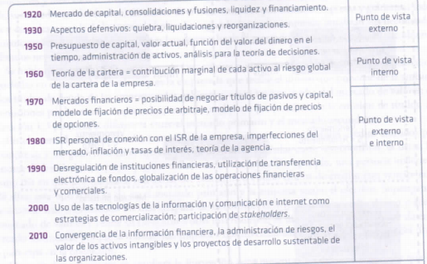
Evolución de
las finanzas

Slide 19
Así fue como surgieron los mercados financieros que, aunados al mercado de bienes reales, constituyen el medio en el que las personas y las organizaciones realizan transacciones económicas.
Comenta…

Slide 20
Áreas de las finanzas
Inversiones
Básicamente es cómo hacer y administrar una inversión en activos financieros, y en particular que hacer con un excedente de dinero cuando se desea invertirlo en el mercado financiero (por ejemplo, comprar o invertir en una acción que representa la propiedad, en alguna proporción, de capital social de una empresa.
Instituciones y mercados financieros
Son empresas que se especializan en la venta, compra y creación de títulos de créditos, que son activos financieros para los inversionistas y pasivos para las empresas que toman los recursos para financiarse (por ejemplo, los bancos comerciales o de primer piso, las casas de bolsa, asociaciones de ahorro y préstamo, compañías de seguros, arrendadoras financieras, sociedades financieras de objeto limitado y uniones de crédito). Su labor es transformar activos financieros de una forma a otra.
Finanzas corporativas
Inversión en activos reales (inmuebles, equipo, inventarios, etcétera); la inversión en activos financieros (cuentas y documentos por cobrar), y las inversiones de excedentes temporales de efectivo
La obtención de fondos necesarios para las inversiones en activos
Decisiones relacionadas con la reinversión de las utilidades y el reparto de dividendos

Slide 21
Las responsabilidades del administrador financiero
Presupuestación y planeación a largo plazo
Debe interactuar con otros ejecutivos para conocer sus estimaciones y poder pronosticar o determinar el futuro de la empresa.
Así, el gerente de mercadotecnia llevará a cabo un estimado de la demanda futura de los clientes; del de ingeniería determinará la maquinaria y el equipo necesarios para la producción de los productos demandados; el gerente de producción estimará el nivel de producción que será posible fabricar y luego establecerá un calendario de entregas; finalmente, el administrador financiero, con base en toda esta información, determinará las necesidades de recursos, cuando ocurrirán las necesidades de fondos y cuando se generarán sobrantes de efectivo.

Slide 22

Decisiones de inversión y financiamiento de bienes de capital e inventarios.
Debe ayudar a determinar la tasa de crecimiento en ventas, los activos que conviene adquirir y la mejor manera de financiarlos.
Una empresa exitosa generalmente tiene un crecimiento rápido en sus ventas, lo que requiere inversiones adicionales en planta, equipo e inventarios y en cuentas por cobrar. Al estudiar la forma de financiar los activos, debe considerar que puede utilizar los recursos generados en el pasado por la operación del negocio, hacer una emisión de acciones o contratar pasivos de corto o largo plazo.

Slide 23

Administración de las cuentas por cobrar y el efectivo
Debe determinar el periodo de financiamiento que será otorgado a los clientes y llevar a cabo una cobranza efectiva de estas cuentas, ya que su cobro oportuno permitirá sufragar los gastos financieros de operación presupuestados para cierto periodo.

Slide 24

Coordinación y control de las operaciones.
Debe interactuar con otros ejecutivos para asegurar que la empresa opere lo más eficientemente posible.
Todas las decisiones administrativas tienen implicaciones financieras y todos los administrativos o gerentes (financieros o no) deben tomarlo en cuenta.
Por ejemplo, las decisiones de mercadotecnia afectan el crecimiento de las ventas, lo que a su vez afecta la cantidad de inversión requerida tanto en activos fijos como en inventarios.

Slide 25

Relación con los mercados financieros.
Debe interactuar con el mercado de dinero y con el de capitales, que forman parte del mercado.
Cada empresa es afectada por los mercados financieros de los que obtiene sus recursos y en los que sus acciones y obligaciones son negociables

Slide 26
La Administración Financiera para maximizar el valor de la organización

Slide 27
El administrador financiero debe tomar decisiones respecto a los activos que se deben adquirir y la manera en la que deben ser financiados.
Desarrolladas de manera óptima, ayudarán a incrementar el valor de la empresa y el bienestar de clientes y empleados.
El tamaño de la empresa determinará que las responsabilidades de la administración financiera se asignen a una o varias personas; en empresas pequeñas, una sola persona puede hacerse cargo de la responsabilidad, pero, conforme crezcan, necesitarán dividir las funciones y crear puestos de director de finanzas, contralor general, tesorero, etcétera.

Slide 28
Esquema el análisis financiero

Slide 29

Estados financieros
Financial statements

Slide 30

Financial management refers to the efficient and effective management of money (funds) in such a manner as to accomplish the objectives of the organization. It is the specialized function directly associated with the top management. The significance of this function is not seen in the 'Line' but also in the capacity of 'Staff' in overall of a company. It has been defined differently by different experts in the field.

Slide 31

Self testing
Is your budget in control?
By the time you are in college, you are in charge of at least some of your own finances.
How well you manage your personal budget may indicate how well you will manage your company´s budget.
Instructions. Respond to the following statements to evaluate your habits, in case, the statement doesn´t apply directly to you, the respond the way you think you would behave in a similar situation.
Scoring and interpretation. YES responses to statements 2, 9, 10, 13, and 14 point to the most disciplined budgeting habits. YES responses to 4, 5, 7, and 14 reveal adequate budgeting habits . YES responses to 1, 3, 6, 8, and 12 indicate the poorest budgeting habits .
If you have answered honestly, chances are you´ll have a combination of all of three.
Look to see where you can improve your budgeting.

Slide 32
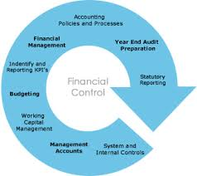
Financial Control
(Daft, 2015)
Financial control is important to watch how well the organization is performing. Is not only tell whether the organizations is on sound financial footing but also be useful indicator of other kinds of performance problems.
Control is an important issue that faces every manager in every organization.

Slide 33
Financial statements
Financial statements provide the basic information used for financial control of an organization. Two major financial statements: balance sheet and income statement are the starting points for financial control.
The balance sheet shows the firm´s financial position with respect to assets and liabilities at a specific point in time.
The income statement, sometimes called a profit and loss statement summarizes the firm´s financial performance for a given time interval, usually one year

Slide 34
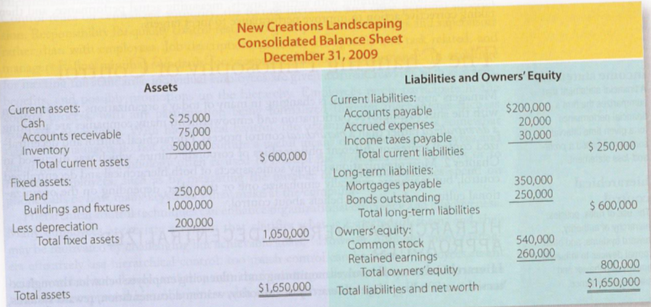
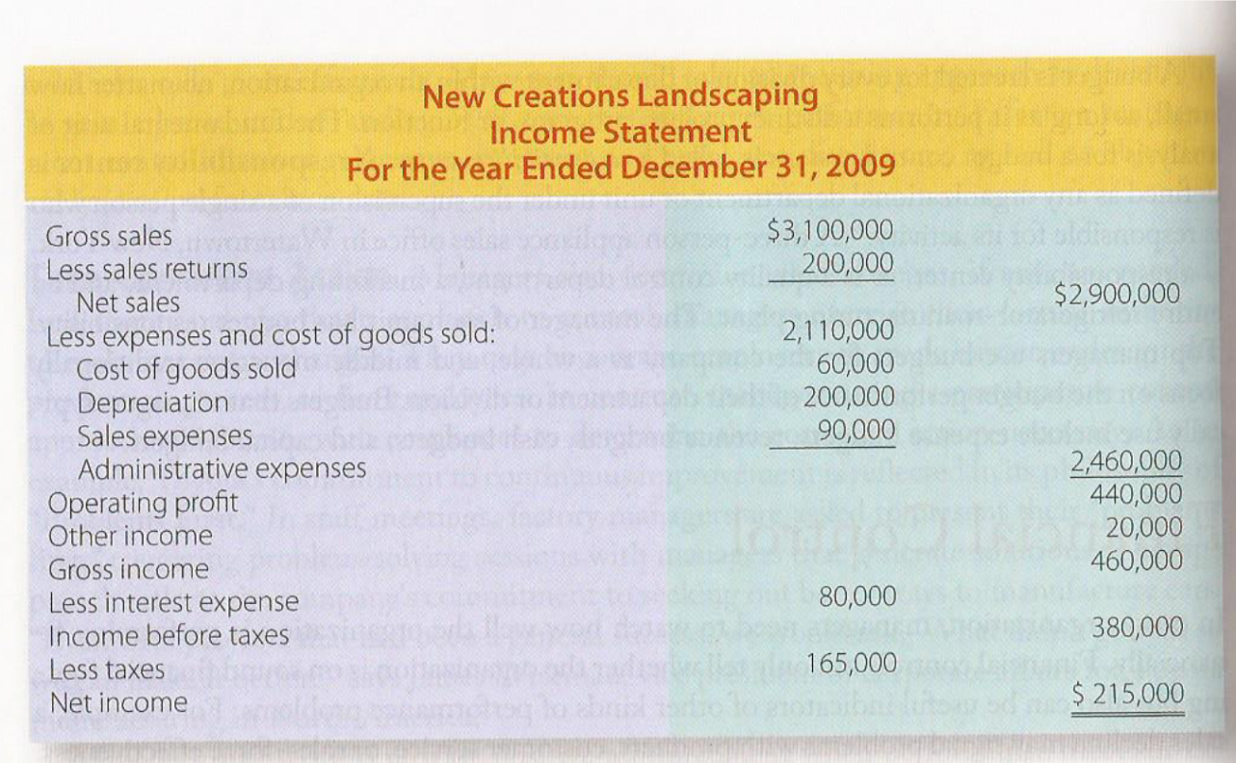
Major financial statement

Slide 35
FUENTES DE CONSULTA
Ballina, F. (2001). Teoría de la Administración. Un Enfoque Alternativo. México: Mc Graw Hill
Daft, Richard L. (2015). Teoría y diseño organizacional. 11 ed . México: CENGAGE Learning
Ochoa, S., Guadalupe (2012). Administración Financiera. 3a ed. México: Mc.Graw Hill.
Ortega Castro, Alfonso. (2008). Introducción a las finanzas. 3a ed. México: Mc.Graw Hill.
Koontz, H. et al (2012). Administración. Una perspectiva global y empresarial. 14a ed. México: Mc.Graw Hill.
Madrigal, B. E. (2013). Habilidades Directivas. 3ª ed. México: Mc Graw Hill Interamericana
Stanley B. Block y Hirt, Geoffrey. (2013). Fundamentos de Administración financiera. 14a ed. México: Mc.Graw Hill.
Van Horne, James Wachawce. (2008). Fundamentos de Administración Financiera. 10ª ed México :PRENTICE HALL,.
Weston, Fred J. y Brigham, Eugene F. (2005). Fundamentos de Administración Financiera. 10ª edMéxico: Mc.Graw Hill.

Slide 36

Notes:
CONTRAPORTADA

